Slide 1
«Литературно- игровой конкурс»
Интеллектуальная игра
«Эвэды фольклор»

Slide 2
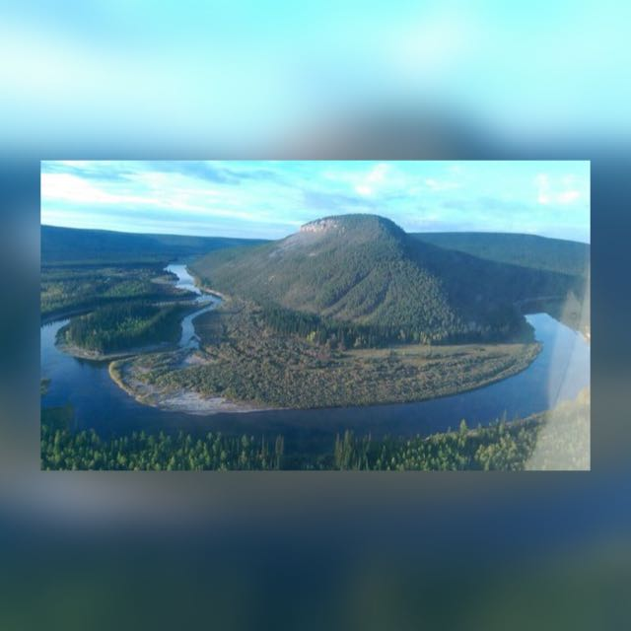
1 тур « эвэды литература»

Slide 3
2. Исток становления эвенкийской литературы
1 | 2 | 3
Фантазия | фольклор | история

Slide 4
3. Багдама бинэ, игдяма овки
1 | 2 | 3
Мышь. | Сахар. | Заяц.

Slide 5
1.Найди эвенкийские имена
1 | 2 | 3
Глеб. Тит. Элла | Аял. Алдана. Мичил. | Аяврик Илана Бирая

Slide 6
5.Имя медвежонка, который нашел умусликэнэ.
1 | 2 | 3
Агилкан. | Тэмбешкэ | Амарча

Slide 7
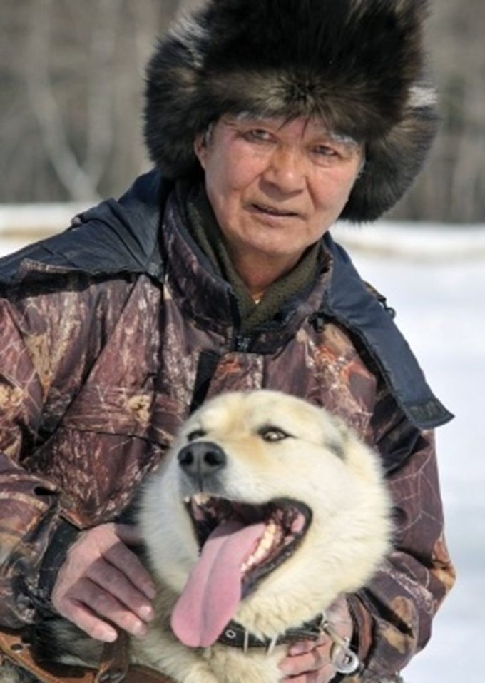
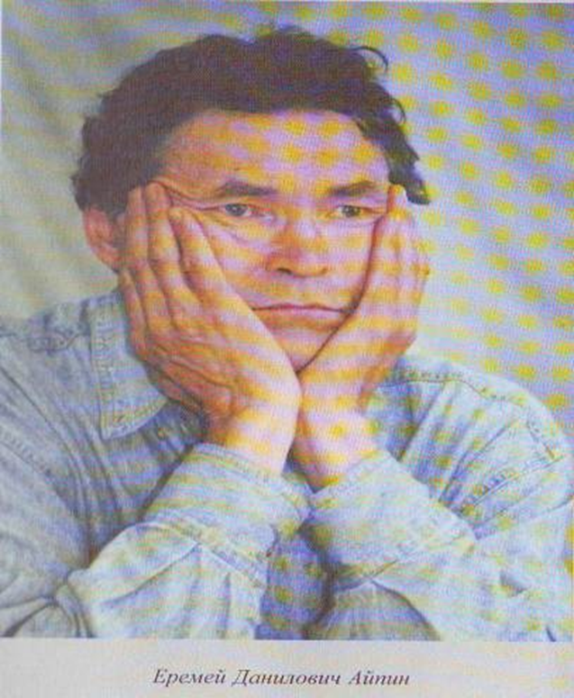
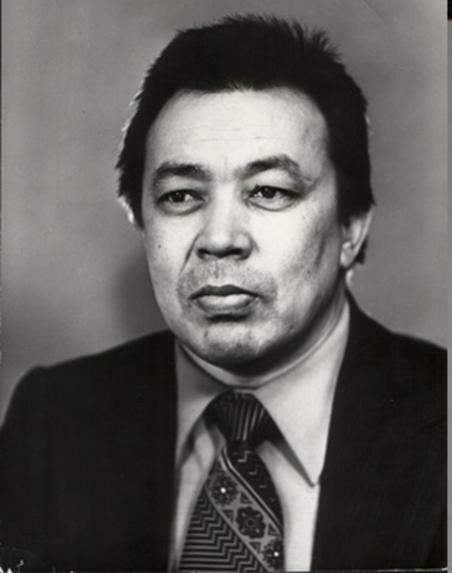
4. Найдите эвенкийского писателя.
1 | 2 | 3

Slide 8
2 тур «Эвэды турэн»

Slide 9
3. Какое животное называют «хозяином тайги»?
1 | 2 | 3
Туксаки | Амикан | Иргичи

Slide 10
4.Какое животное на эвенкийском языке называется «Чатырэ»?
1 | 2 | 3
песец | белка | заяц

Slide 11
2. К слову «Амин» подбери суффикс множественного числа?
1 | 2 | 3
Амир | Амтыл | Аминил

Slide 12
1. Сколько букв в эвенкийском алфавите?
1 | 2 | 3
33 | 34 | 31

Slide 13
5.Как можно перевести на русский язык название «Суринда»
1 | 2 | 3
Сиговая река | Золотая река | Родная земля

Slide 14
3 тур «Нимнакар»

Slide 15
1. Почему у глухаря глаза красные?
1 | 2 | 3
долго плакал | Таким родился. | Покрасился.

Slide 16
4. Кто в сказке «Интылгучан » был отрицательным героем?
1 | 2 | 3
Дятел. | Сова | Старик.

Slide 17
2. Как переводится слово «нимнакан»
1 | 2 | 3
Загадка. | песня | сказка

Slide 18
3. Каким стал карась от удара копытом ?
1 | 2 | 3
Круглым. | Плоским. | Жирным.

Slide 19
5. Самый хитрый эвенк.
1 | 2 | 3
Чарчикан | Интылгучан. | Торганэй.

Slide 20
4 тур
«Эвэдыт турэткэллу»

Slide 21
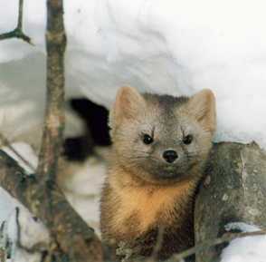
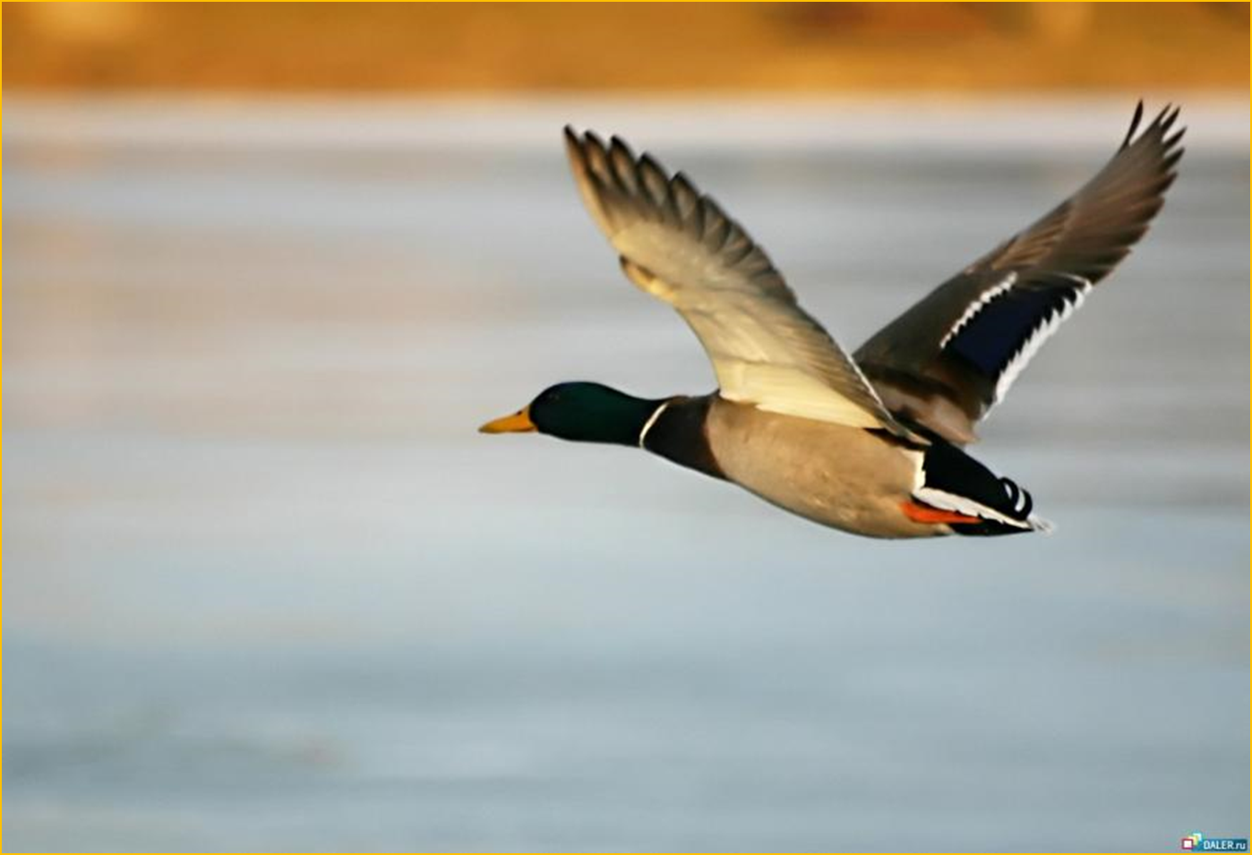
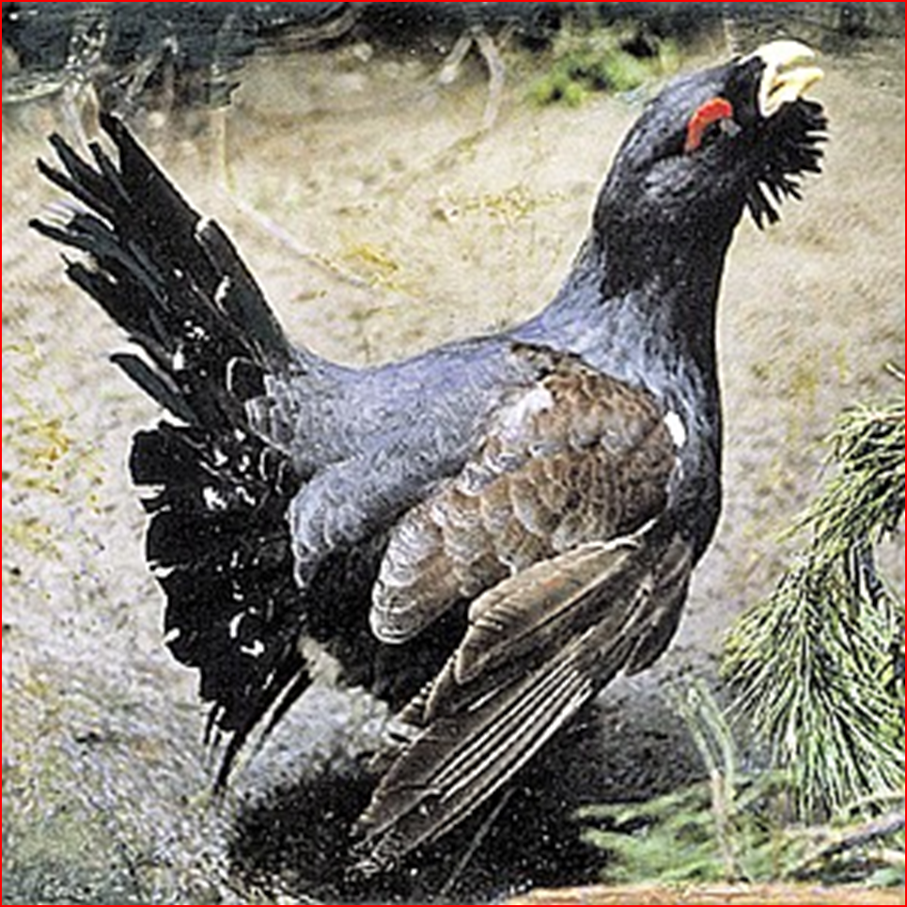
1. Иду бисин хороки
1 | 2 | 3

Slide 22
2. «Тымани агиду» А.Немтушкина
в переводе на русский что означает
1 | 2 | 3
Песни эвенка. | Утро в тайге | Земле моей

Slide 23
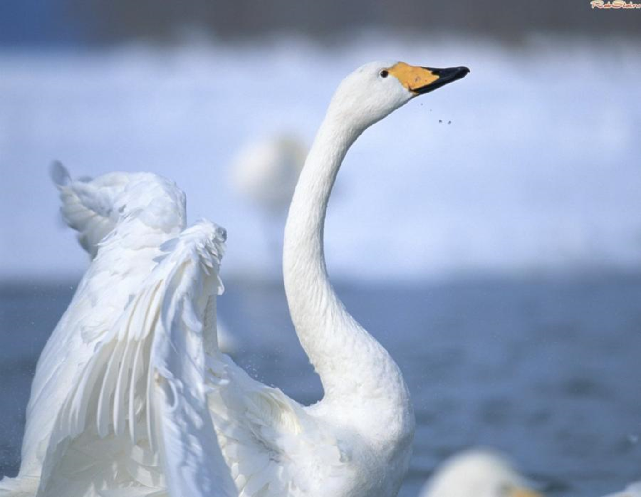
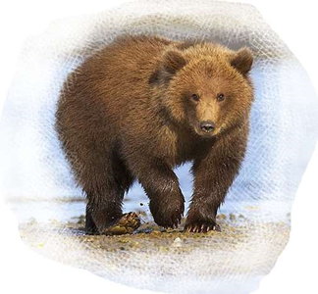
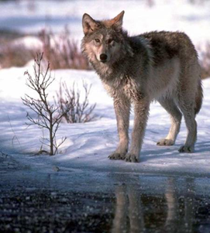
3. своим прародителем эвенки считают ?
1 | 2 | 3

Slide 24
4. Из какого рода А.Немтушкин
1 | 2 | 3
Бута | Хэйкогир. | Эден.

Slide 25
5. Злой дух эвенков.
1 | 2 | 3
Харги | Бульбука. | Сэвэки.

Slide 26
«Литературно-игровой конкурс.»
Спасибо за игру.

